Slide 1
Презентация
Потешки
Составитель:
Александрова Л. В.

Slide 2
Цель: развитие музыкального слуха и координаций движений в игровой форме.
Задачи:
Развитие общей моторики.
Развитие внимания.
Развитие памяти.
Развитие чувства ритма.
Работа над координацией рук и пальцев.

Slide 3
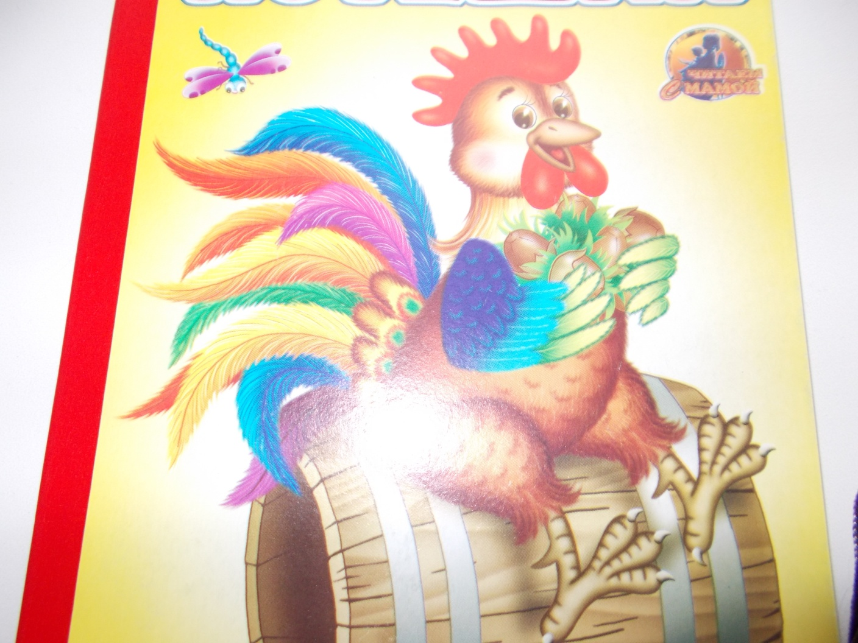

Slide 4
Поехали с орехами
На бочке на бочке,
По гладенькой дорожке,
По кочкам, по кочкам,
Рысью, шагом,
В ямку – бух!
Раздавили сорок мух!

Slide 5
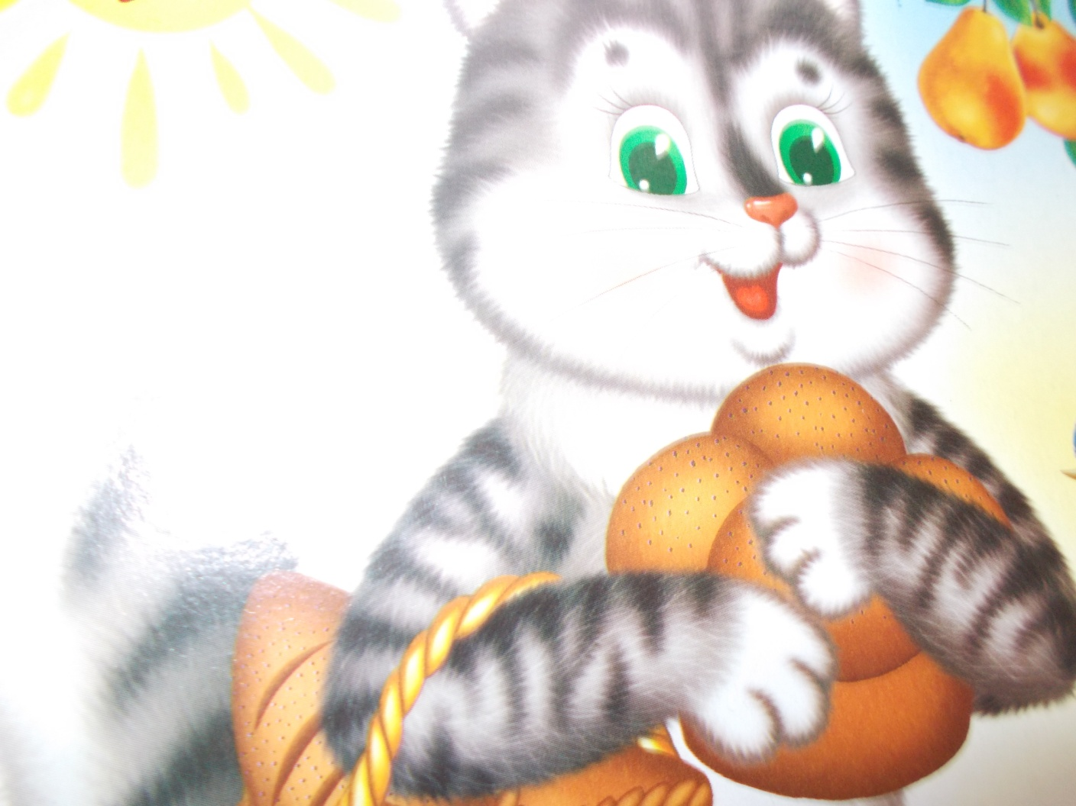

Slide 6
Пошел котик на торжок,
Купил котик пирожок,
Пошел котик на улочку,
Купил котик булочку.
Самому ли съесть?
Я и сам укушу,
Да и Бореньке снесу.

Slide 7
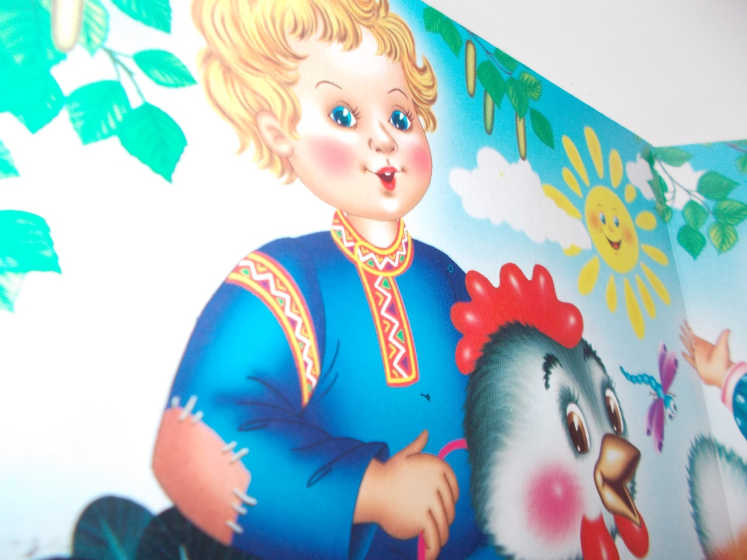

Slide 8
Стучит, бренчит по улице –
Фома едет на курице,
Тимошка – на кошке
Туда же по дорожке.

Slide 9
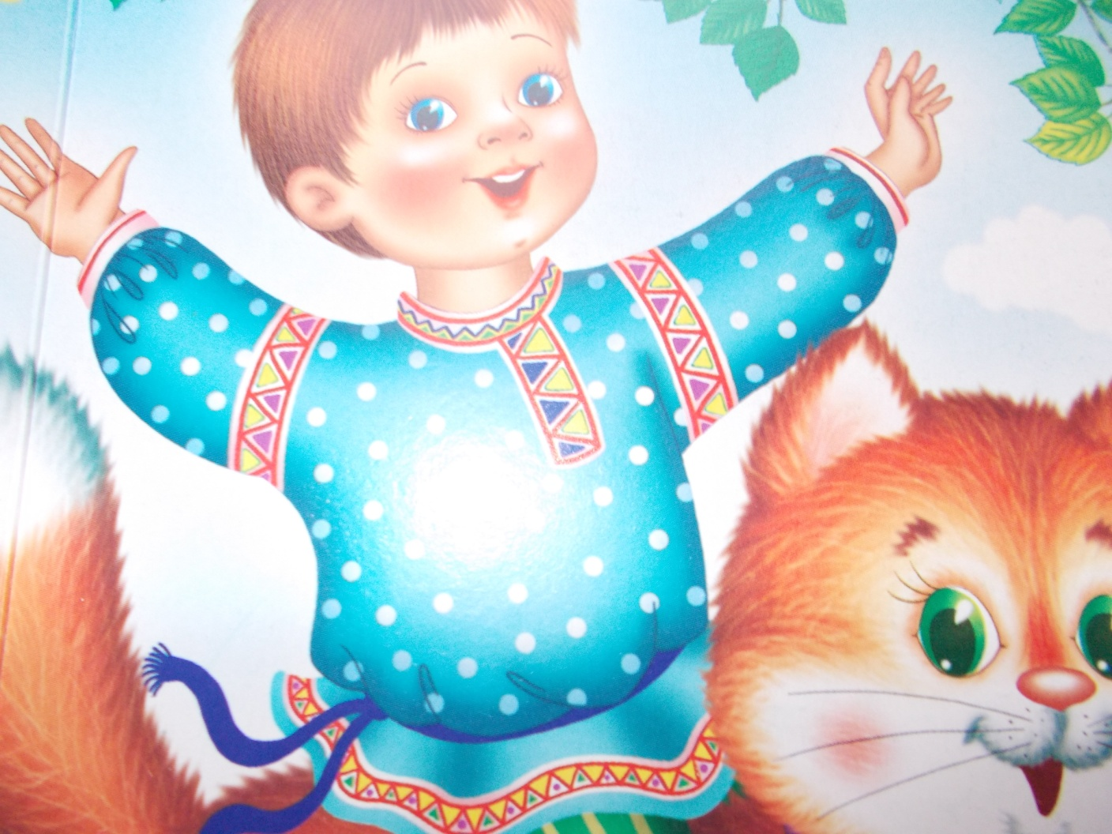

Slide 10
Ладушки, ладушки,
Испечем оладушки.
На окно поставим,
Остывать оставим.
Немного погодим,
Всем оладушки дадим,
Всем по одному,
Заиньке – два.

Slide 11
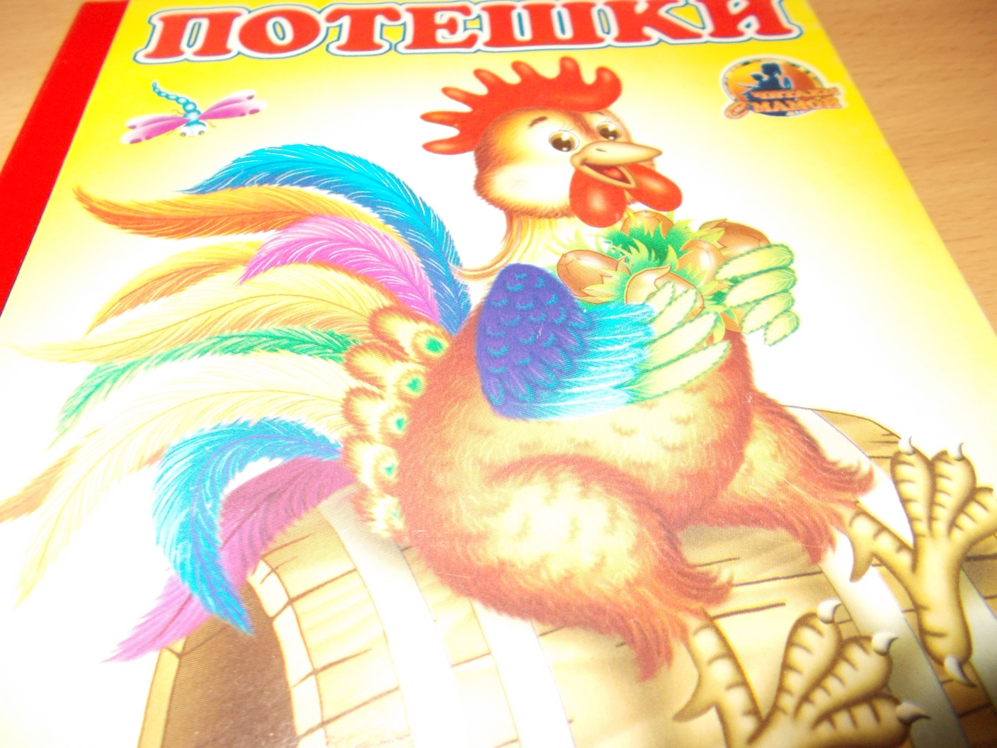

Slide 12
Песня: « Есть у солнышка друзья»
Муз. Е. Тиличеевой.
Хоровод « Ходит Ваня» – р.н.п. Обр. Т. Ломовой.
Песня « Пирожки» А. Филиппенко.
Песня « Ладушки» – р.н. п. Обр. Римского – Корсакова.
Пляска « Пальчики и ручки» р. н. п. « Ой, то на горе»

